Slide 1
Муниципальное бюджетное общеобразовательное учреждение
«Коргузинская средняя общеобразовательная школа»
Республиканский конкурс социальных проектов
«Я-гражданин России»
Проектно-исследовательская работа
«Чтобы помнили»
Проект подготовили
учащиеся 8 класса Сакин Алексей, Симоненко Максим, Царёва Марина,
учащаяся 7 класса Ермолаева Александра
руководители проекта :Сакина Л.А.,
Сакин С.А.

Slide 2

«Мы одной крови с теми, кто победил, стало быть, все мы - наследники победителей, и поэтому я верю в новую Россию. Мы сами выбрали свой путь, наши отцы и деды тогда победили. Теперь должны победить мы!»
Дмитрий Медведев.
Минуло 70 лет со дня Победы в Великой Отечественной войне. Важность этого исторического события с каждым прошедшим годом только возрастает. Война 1941–1945 годов и наша Победа в этой войне – это как раз то самое «большое», что «видится на расстоянии». Сегодня, мы должны не только еще раз вспомнить беспримерный подвиг народа, но и понять итоги и роль Победы в контексте новейшей истории человечества. Это время напомнить всем и себе тоже – мы умеем побеждать!
Мы заплатили высокую цену за эту Победу, и ни сегодня, ни впредь нельзя забывать о миллионах погибших. Война была трагедией, но именно она позволила проявить все лучшее, что есть и будет в нашем народе – стойкость и мужество, единство и сплоченность перед лицом врага, трудолюбие и самоотверженность, талант инженеров и полководцев, воинскую доблесть и любовь к Родине.

Slide 3
В подготовке празднования 70 – летия Великой Победы ребята начали большую работу над социальным проектом «Чтобы помнили».
Цель проекта:
Развитие поисковой работы с целью увековечения памяти погибших во время Великой Отечественной войны.
Задачи проекта:
1. Знакомство с работой поисковых отрядов.
2. Изучение боевого пути ветерана Великой Отечественной войны
Пырихина Василия Максимовича.
3. Организация сотрудничества с районным поисковым отрядом «Совесть памяти»
4. Привлечение внимания населения к истории села, его военному прошлому.

Slide 4
План работы над проектом
Знакомство с работой поисковых отрядов. Выступление
Сакина Алексея на общешкольном сборе о поездке на Невский пятачок в составе республиканского поискового отряда.
Изучение боевого пути ветерана Великой Отечественной войны Пырихина Василия Максимовича.
Изучение исторических сведений о лагере в п. Суслонгер Республики Марий-Эл на основе рассказа Пырихина Василия Максимовича., фильма из цикла «Рядовые России» о верхнеуслонцах, прошедших лагерь в Суслонгере во время Великой Отечественной войны, поиска в сети-интернет.
Организация поездки в составе районного поискового отряда в п. Суслонгер.
Встреча с членами республиканского отряда в с. Верхний Услон.
Организация встречи членов районного отряда с семьями, чьи родственники пропали без вести во время Великой Отечественной войны с целью вручения им похоронок.

Slide 5
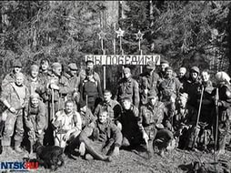
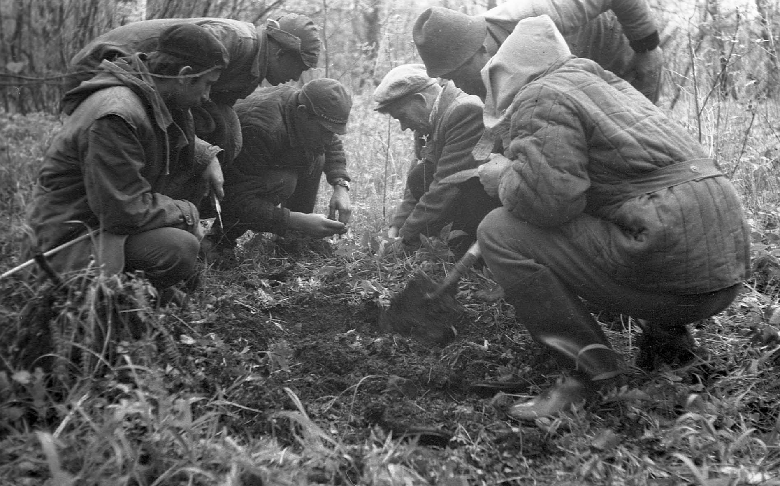
Знакомство с работой поисковых отрядов.
Из истории поискового движения России
Первыми поисковиками, работавшими на местах боев Великой Отечественной войны, наверно можно назвать подростков 16-17 лет, которые в последние год войны и первые послевоенные годы в составе специальных команд, формировавшихся военкоматами, занимались сбором боеприпасов и разминированием мест боев. Многие молодые люди, увлекавшиеся туризмом и краеведением, с удивлением для себя открыли тот факт, что на местах кровопролитных боев, особенно там, где подразделения Красной армии дрались в условиях окружения, лежат останки не захороненных воинов. Этот факт требовал своего осмысления и принятия определенного решения. Молодые ребята и девчата и их руководители должны были для себя решить: «пройти мимо или захоронить найденные останки».
Те, кто решил, что останки погибших защитников Отечества необходимо захоронить стали объединяться в поисковые группы, отряды, клубы, которые начали вести целенаправленный поиск незахороненных останков воинов Красной армии.

Slide 6
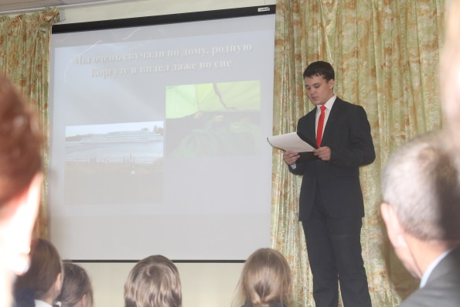
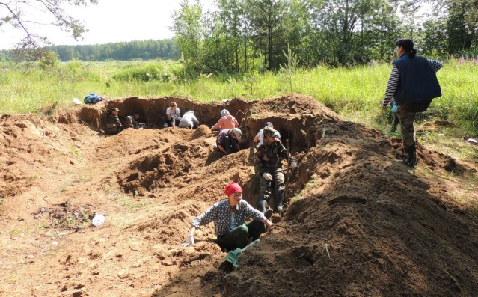
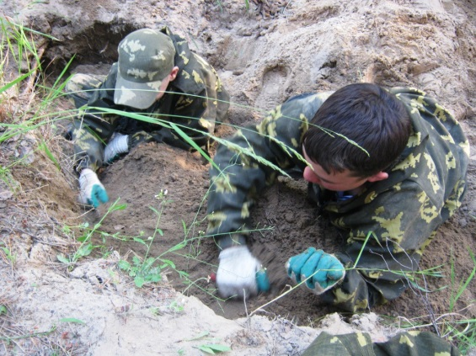
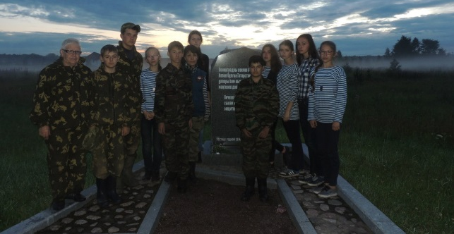
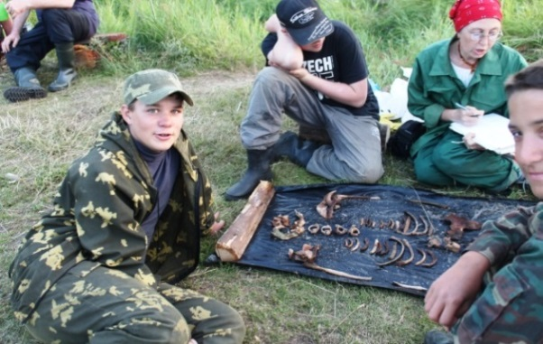
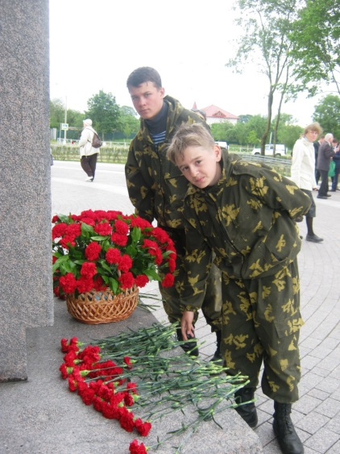
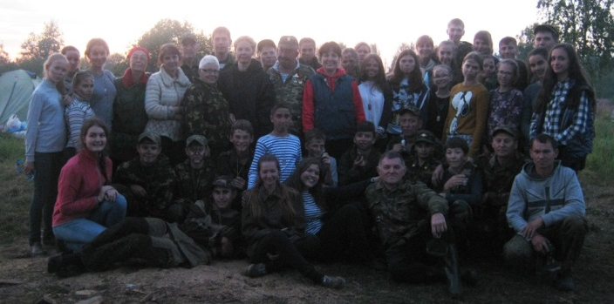
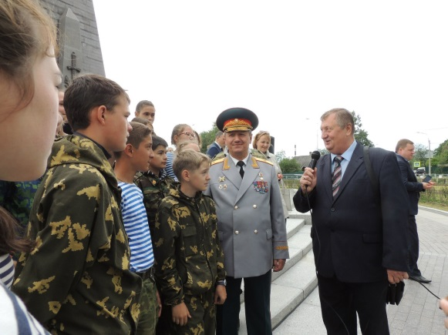
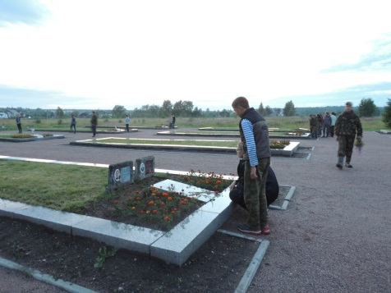
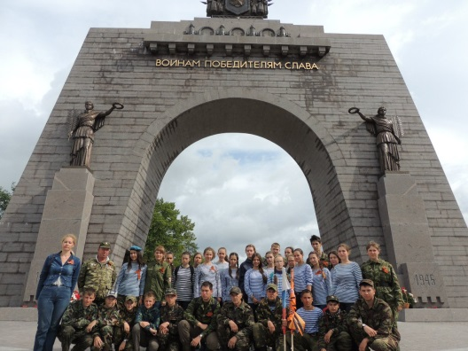
Выступление Сакина Алексея на общешкольном сборе о поездке на Невский пятачок в составе республиканского поискового отряда «Снежный десант»

Slide 7
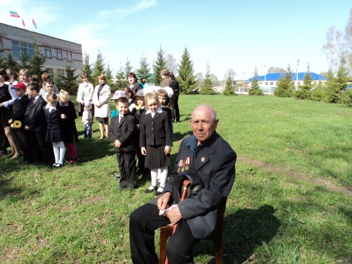
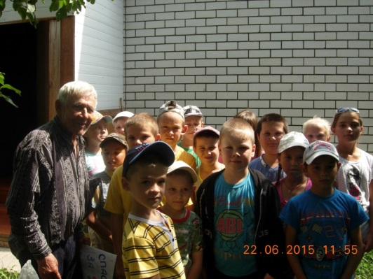
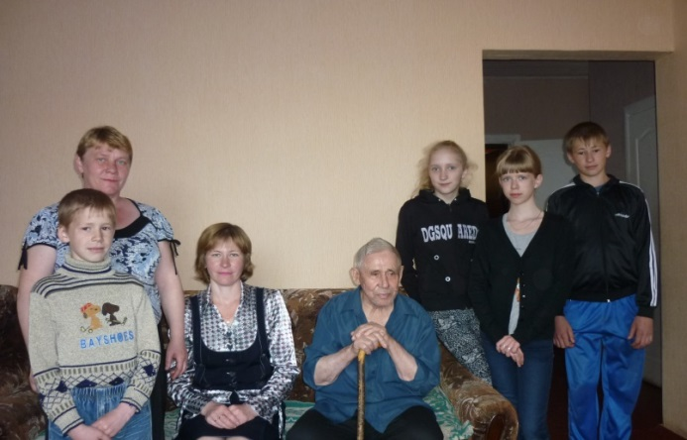
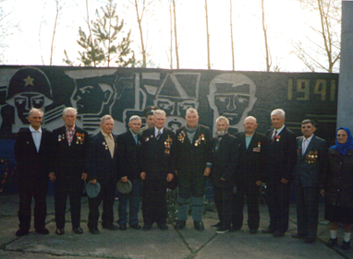
Изучение боевого пути ветерана Великой Отечественной войны
Пырихина Василия Максимовича

Slide 8
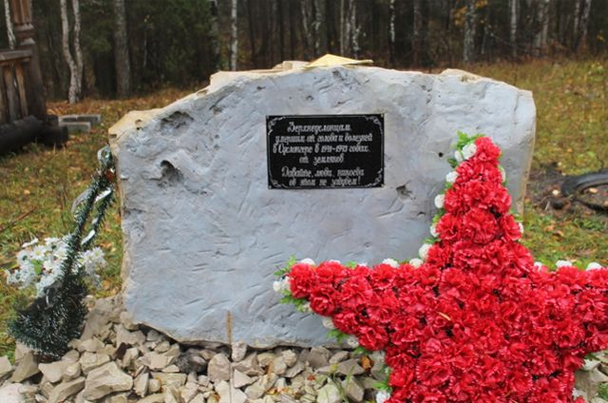
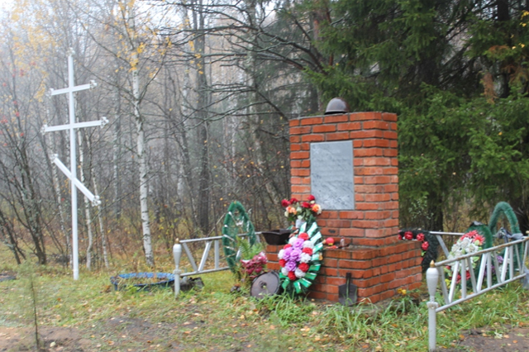
Изучение исторических сведений о лагере в поселке Суслонгер Республики Марий Эл на основе рассказа Пырихина Василия Максимовича, фильма из цикла «Рядовые России» о верхне услонцах, прошедших лагерь в Суслонгере во время Великой
Отечественной войны, поиска в сети-интернет.
Были в марийских лесах лагеря. Но не для репрессированных, а для красноармейцев - курсантов - служивших в армии «срочников». По данным ЦАМО РФ в районе ст. Суслонгер дислоцировались в годы войны 31-я и 46-я запасные и 47-я учебная стрелковые дивизии, да плюс к тому формировались здесь гаубично - артиллерийские бригады - 102 и 105-я. Здесь, в лагерях обучались будущие командиры взводов ПТР, были обучены и поставлены «под ружье» десятки тысяч бойцов..

Slide 9
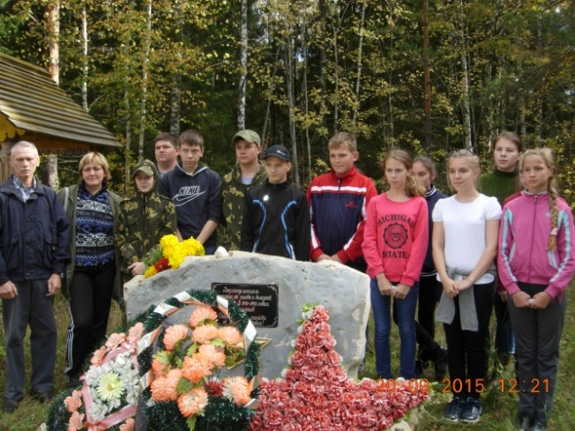
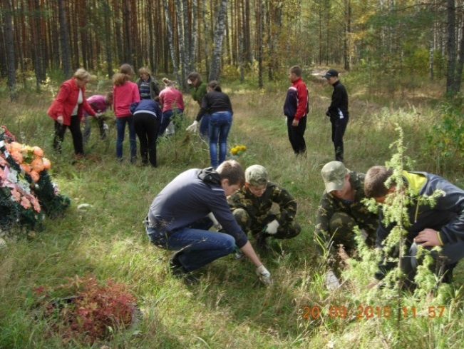
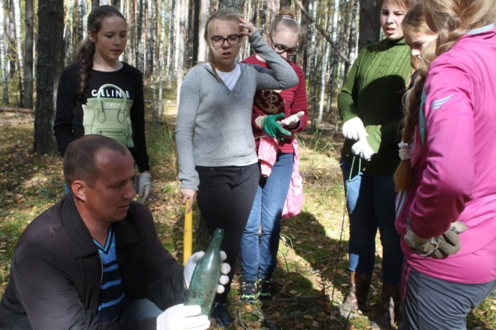
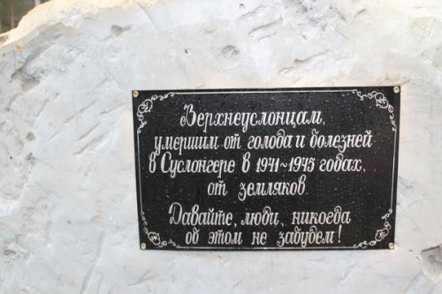
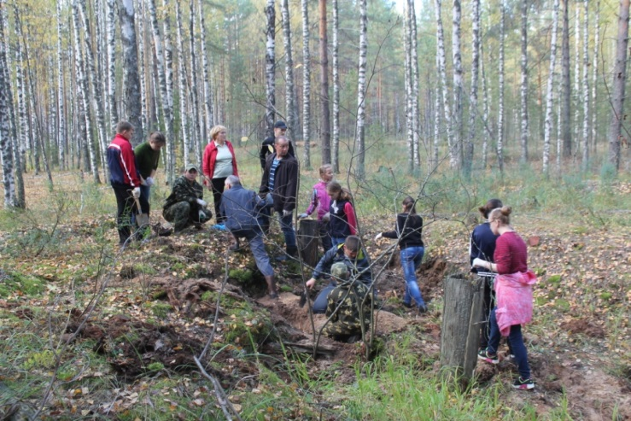
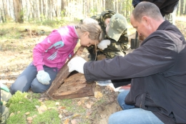
Организация поездки в составе районного поискового отряда «Совесть памяти» в посёлок Суслонгер Республики Марий Эл

Slide 10
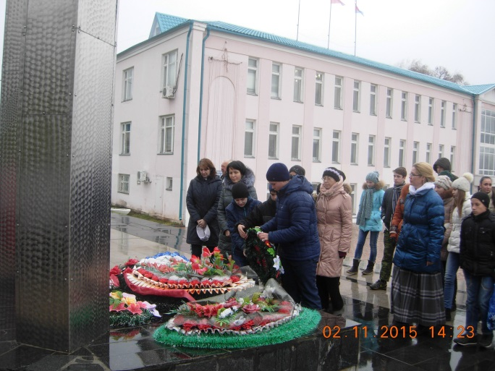
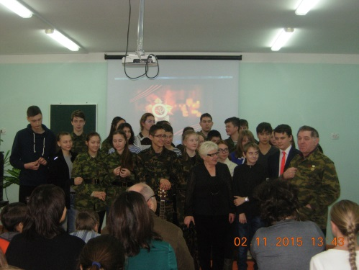
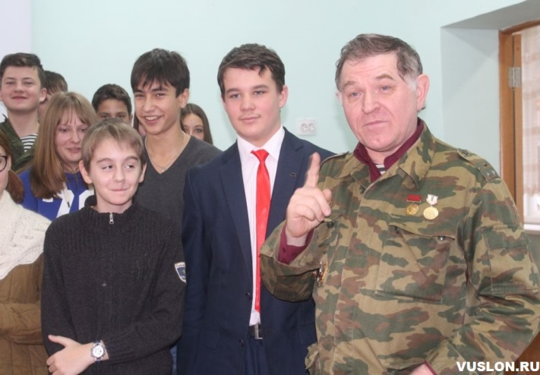
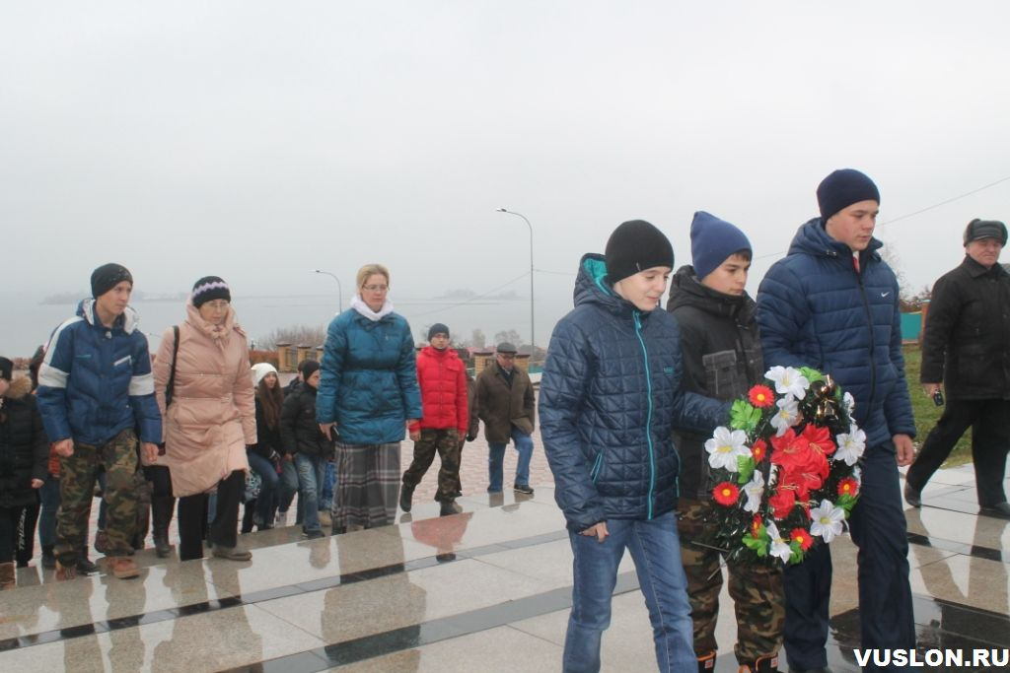
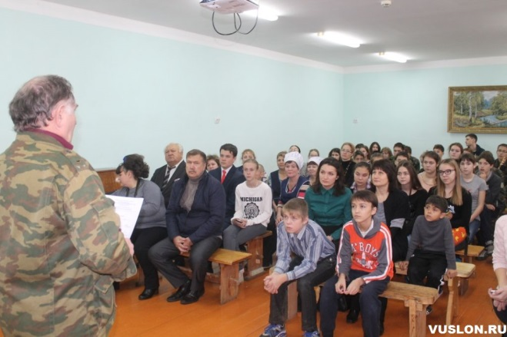
Встреча с членами республиканского поискового отряда «Снежный десант» в селе Верхний Услон

Slide 11
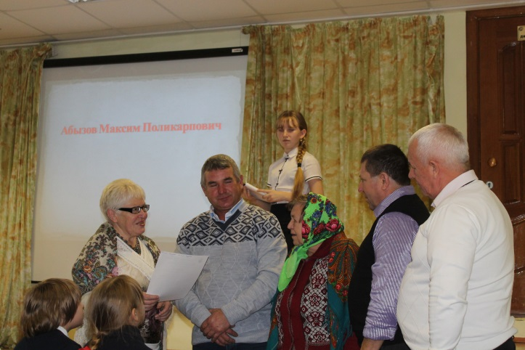
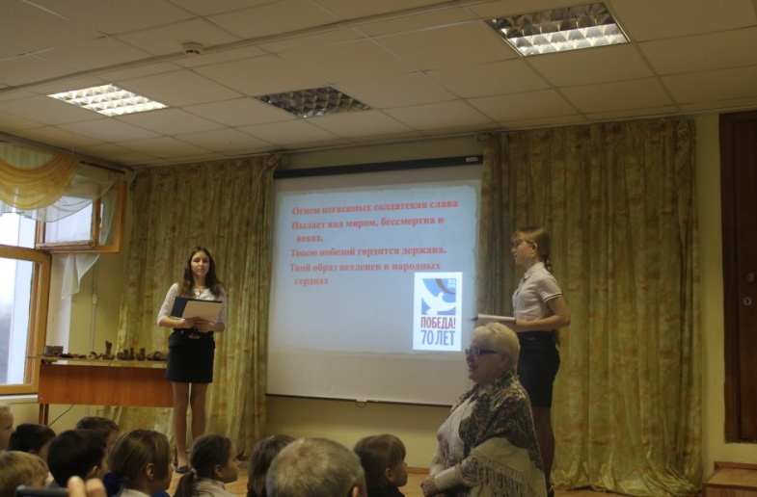
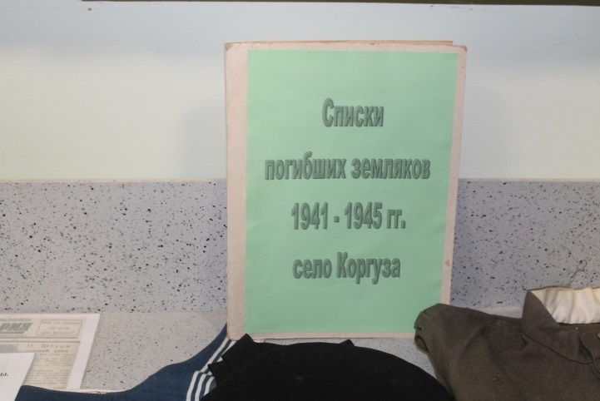
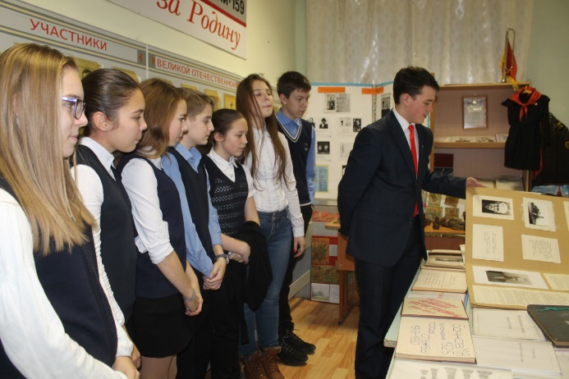
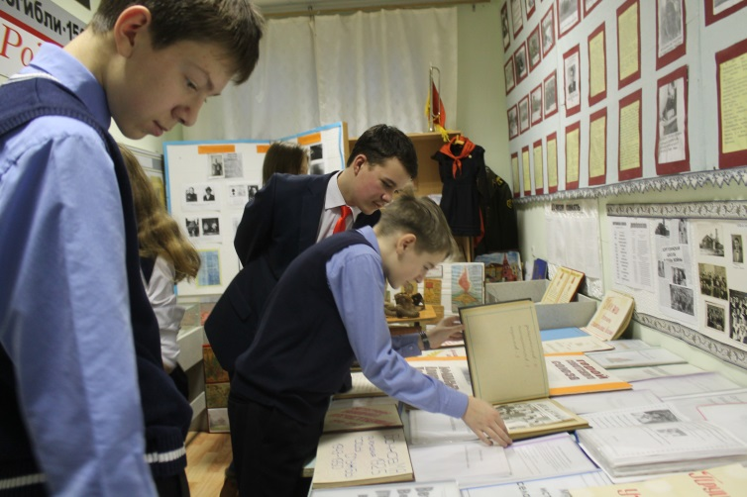
Организация встречи членов районного поискового отряда «Совесть памяти» с семьями, чьи родственники пропали без вести во время ВОВ, с целью вручения им похоронок.

Slide 12
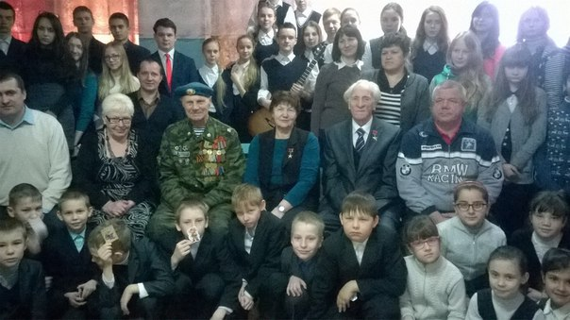
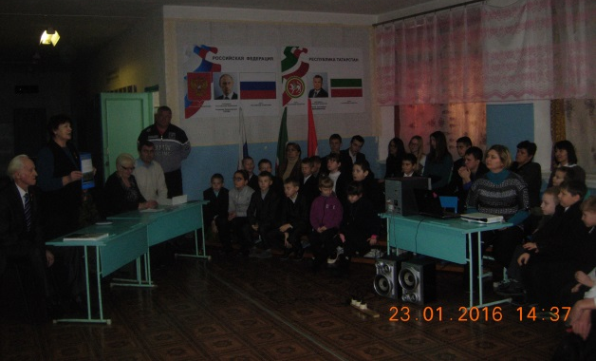
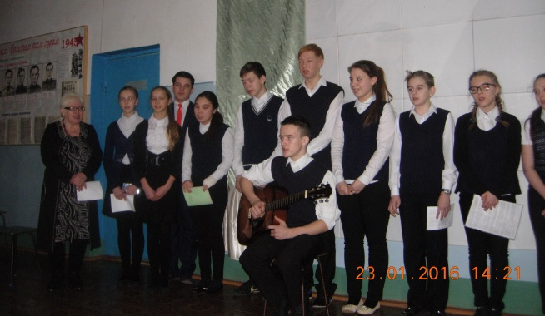
Нами начата длительная и кропотливая поисковая работа.
1. Члены поискового отряда «Совесть памяти» в преддверие празднования 71-годовщины Великой Победы совершат выезды по сёлам-родине Героев Советского Союза – уроженцев Верхнеуслонского района для встреч с учащимися школы, жителями села, сбора информации о героях.
2. Поиск родственников, пропавших без вести солдат, ушедших из села Коргуза с целью вручения им похоронок.
3. Шефство над ветераном Великой Отечественной войны Пырихином Василием Максимовичем.
4. Поисковая работа в составе республиканского поискового отряда «Снежный десант» на месте ожесточённых боёв на Невском пятачке.

Slide 13
Спасибо за внимание!

